Slide 1

Energetska efikasnost javnih zgrada u Mačvanskom, Kolubarskom i Zlatiborskom okrugu Miloš Radojević, Regionalna razvojna agencija “Zlatibor” Užice, 31.10.2016.
Konferencija “Partnerstvo javnog i civilnog sektora u uspostavljanju sistema energetskog menadžmenta i delotvornom upravljanju energijom u lokalnim zajednicama”

Slide 2







Projekat “Energetska efikasnost u javnim zgradama u Srbiji”
Donator: Ministarstvo za privrednu saradnju i razvoj, SR Nemačka (BMZ) i Nemačka tehnološka inicijativa za zaštitu od klimatskih promena (DKTI Initiative)
Partneri: Nemačka organizacija za međunarodnu saradnju GIZ (Deutsche Gesellschaft für Internationale Zusammenarbeit) i Univerzitet u Beogradu
Podrška: Ministarstvo rudarstva i energetike i Ministarstvo građevinarstva, saobraćajа i infrastrukturе Republike Srbije
Period realizacije: 2015 – 2018.
Teritorija: lokalne samouprave Republike Srbije

Slide 3
Projekat “Energetska efikasnost u javnim zgradama u Srbiji”
Cilj projekta:
Unapređenje preduslova za smanjenje emisije gasova staklene bašte uz povećanu energetsku efikasnost u javnim zgradama.
Oblasti rada u okviru projekta:
1. Zakonodavni okvir
2. Platforma za konsultacije i informacije
3. Razvoj novih modula za obuke
4. Instrumenti za procenu troškova i potencijala

Slide 4
Projekat “Energetska efikasnost u javnim zgradama u Srbiji”
Šta?
Baza podataka javnih zgrada u Srbiji
Nacionalna tipologija škola i vrtića u Srbiji
Instrumenti za procenu troškova energije i potencijala uštede
Kako?
Terensko prikupljanje podataka od JLS (upitnik)
6 Regiona (Zapadna, Jugozapadna, Centralna i Južna Srbija, Beograd, Vojvodina)
Analiza dobijenih podataka, njihova obrada i izrada baza (UB)
Ko?
Projektni tim (GIZ, UB)
Regionalni koordinatori (RRA Kg, RRA Kv, RRA Ns, RRA Ue, UN, UB)
Energetski eksperti (EE centri u Kg,Kv,Ni,Ns,Bg i 2 eksperta za Zapadnu Srbiju)

Slide 5
Projekat “Energetska efikasnost u javnim zgradama u Srbiji”
Zapadna Srbija:
Mačvanski Upravni okrug
Kolubarski Upravni okrug
Zlatiborski Upravni okrug
Tim za koordinaciju i tehničku podršku:
Regionalni koordinatori | Energetski eksperti
Petar Vukotić, RRA Zlatibor | Slobodan Jerotić
Miloš Radojević, RRA Zlatibor | Žarko Djokić

Slide 6
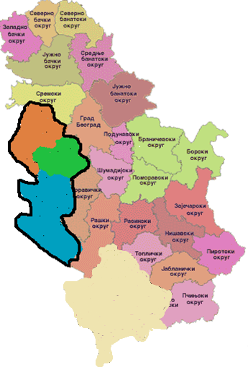
Projekat “Energetska efikasnost u javnim zgradama u Srbiji”
Zapadna Srbija:
Mačvanski okrug: Šabac, Loznica, Bogatić,
Vladimirci, Koceljeva, Mali Zvornik,
Krupanj, Ljubovija.
Kolubarski okrug: Valjevo, Ub, Lajkovac,
Mionica, Ljig, Osečina.
Zlatiborski okrug: Užice, Arilje, Bajina Bašta,
Kosjerić, Nova Varoš,Požega, Priboj, Prijepolje,
Sjenica, Čajetina.
Teritorija:
4 grada
20 opština

Slide 7
Projekat “Energetska efikasnost u javnim zgradama u Srbiji”
Šta smo uradili do sada?
Konferencija u Hotelu Metropol, Beograd, 29.09.2016:
13 opština Zapadne Srbije prisutno
19 predstavnika opština Zapadne Srbije
1 predsednik opštine, 3 zamenika gradonačelnika/predsednika, 1 načelnik OU, 1 član GV, 3 energetska menadžera, više zaposlenih u organima uprave
odziv iz: Zlatiborskog: 40%, Mačvanskog: 62,5%, Kolubarskog: 67%
Prvi krug sastanaka po opštinama:
28.09 – 21.10.
24 sastanka
6.010 km/136h 20 min. vožnje/24 h sastanaka
81 prisutan
Drugi krug sastanaka po opštinama:
počeo 10.10.
2 sastanka /do sada/

Slide 8
Projekat “Energetska efikasnost u javnim zgradama u Srbiji”
Struktura prisutnih na prvim sastancima:

Slide 9
Projekat “Energetska efikasnost u javnim zgradama u Srbiji”
Utisak nakon prvih sastanaka:
- svi u velikoj meri razumeju temu i njenu važnost za budući razvoj zajednica.
svi su manje/više realizovali neke od ee projekata (uglavnom u školskim objektima), ali i u sferi javne rasvete, dok pojedine LS rade i na uvođenju biomase u sisteme daljinskog grejanja.
uglavnom su ograničenih kapaciteta kada je reč o ovoj problematici (finansijskih pogotovo, ali izvesno i kadrovskih).
svi očekuju pomoć države u sistemskom poboljšanju energetske efikasnosti na svojoj teritoriji, a nadaju se i donatorskoj podršci.
samo jedna JLS ima imenovanog energetskog menadžera, dok nekolicina planira da to uradi u skorije vreme (dodatne 4 opštine).
dosta opština smatra da je rok za popunjavanje upitnika kratak i da ga treba produžiti.
upitnik je svima razumljiv i reklo bi se da nema većih dilema.

Slide 10
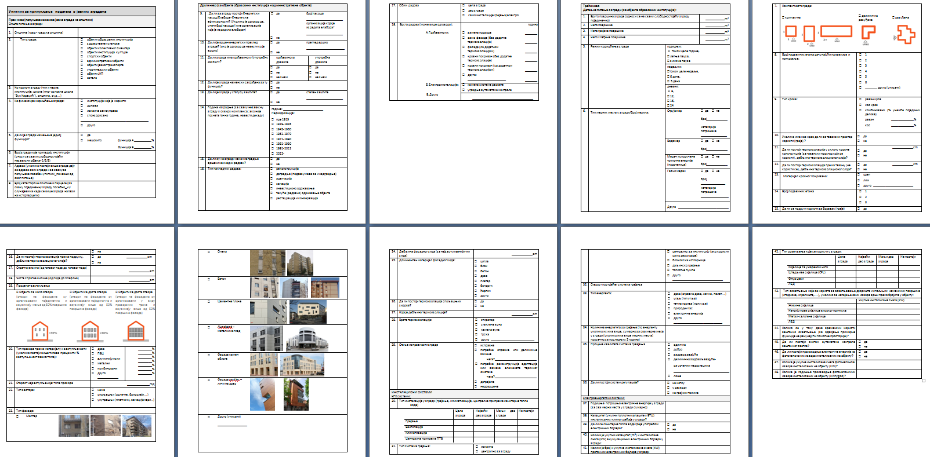
Projekat “Energetska efikasnost u javnim zgradama u Srbiji”
Prikupljanje podataka - upitnik:

Slide 11
Projekat “Energetska efikasnost u javnim zgradama u Srbiji”
Prikupljanje podataka - struktura upitnika:
NIVO: 8 pitanja opšteg karaktera: tip, korisnik, finansijer, multifunkcionalnost, broj objekata, adresa, broj katastarske opštine. POPUNJAVAJU SVE ZGRADE (10 minuta procenjeno vreme).
NIVO: 10 opštih pitanja tehničkog karaktera: postojanje en. pasoša, raniji pregledi i intervencije, postojanje građevinske/upotrebne dozvole, eventualni status zaštite, godina izgradnje, tip naknadnih radova i njihov obim i vrsta. POPUNJAVAJU SVE ZGRADE (20 minuta procenjeno vreme).
NIVO: 48 pitanja tehničko-stručnog karaktera: gabariti površina, tipovi i vrste gradnje i objekata, materijali, tipovi i vrste ugrađenih materijala, stanje ispravnosti, specifičnosti instalacionih sistema, tip i količina energenata, godišnje potrošnje, ukupni kapaciteti i instalisana snaga, vrsta osvetljenja... POPUNJAVAJU GA SAMO OBJEKTI OBRAZOVNIH INSTITUCIJA - ŠKOLE I VRTIĆI (4 sata procenjeno vreme).

Slide 12
Projekat “Energetska efikasnost u javnim zgradama u Srbiji”
Prikupljanje podataka – dalja dinamika:
Datum | Aktivnost
28.09 – 21.10. | sastanci sa opštinama (pojašnjenja, dostava praznih upitnika, davanje instrukcija, imenovanje opštinskog koordinatora).
oktobar-novembar | Konsultacije i asistencija u procesu popunjavanja upitnika (elektronska komunikacija opštinskih koordinatora sa energetskim ekspertima).
10.10 - 15.11. | drugi krug sastanaka sa opštinama (energetski eksperti).
do 20.11. | Prikupljanje upitnika sa terena (regionalni koordinatori).
20-30.11. | Provera logičnosti podataka unetih u upitnike (energetski eksperti).
do 30.11. | Slanje upitnika nazad projetnom timu (regionalni koordinatori).
30.11. | Finalni izveštaj za donatora (regionalni koordinatori).

Slide 13
Projekat “Energetska efikasnost u javnim zgradama u Srbiji”
Presek:
24 inicijalna sastanka su realizovana
37 popunjenih upitnika je dostavljeno (grad Šabac):
3 javne zgrade
34 škole i vrtići
bez grešaka u popunjavanju
23 pitanja postavljeno do sada (15 opština)
18 na prvom sastanku
3 na drugom sastanku
2 elektronskim putem (Arilje)
2 ponovljena sastanka su održana (Šabac, Kosjerić), još 22 se planiraju ...

Slide 14
Hvala na pažnji Miloš Radojević, Regionalni koordinator za Zapadnu Srbiju na GIZ EE projektu RRA Zlatibor 031/523-065, 065/523-06-54 milos.radojevic@rrazlatibor.rs
Konferencija “Partnerstvo javnog i civilnog sektora u uspostavljanju sistema energetskog menadžmenta i delotvornom upravljanju energijom u lokalnim zajednicama”

